Slide 1
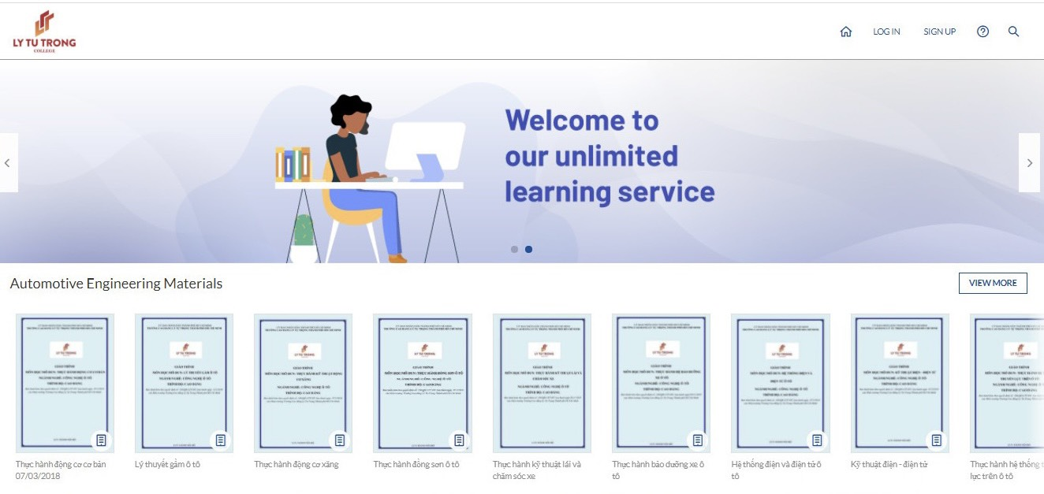
https://odilo.lttc.edu.vn/
Hướng dẫn sử dụng hệ thống Odilo

Slide 2
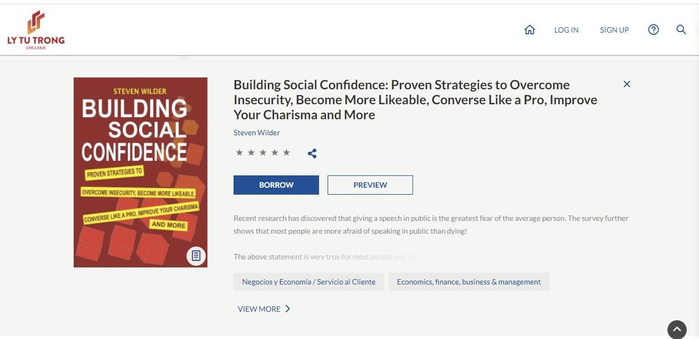
Bước 1: Đăng nhập
Bấm vào LOGIN

Slide 3
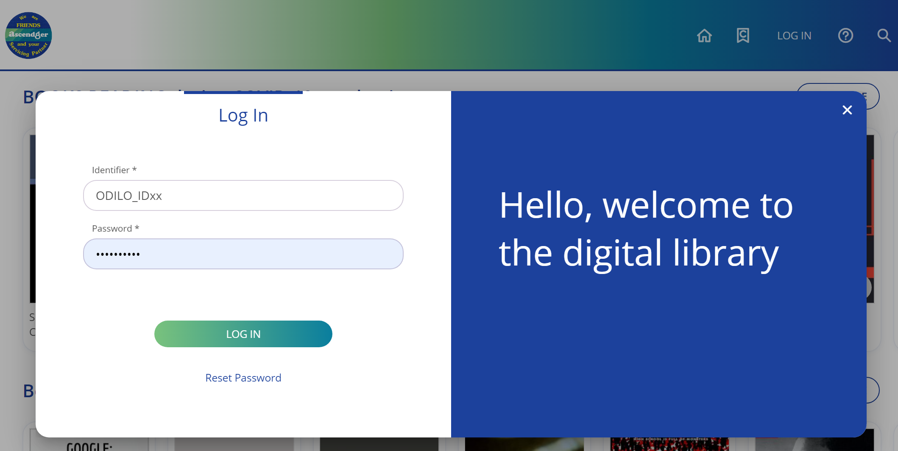
Bước 2:
Điền thông tin được Thư viện cung cấp
“ID” and “PW” provided by your Library
Enter the Username provided on the User ID field
Then, enter the temporary password: Lib14512
(case sensitive)

Slide 4
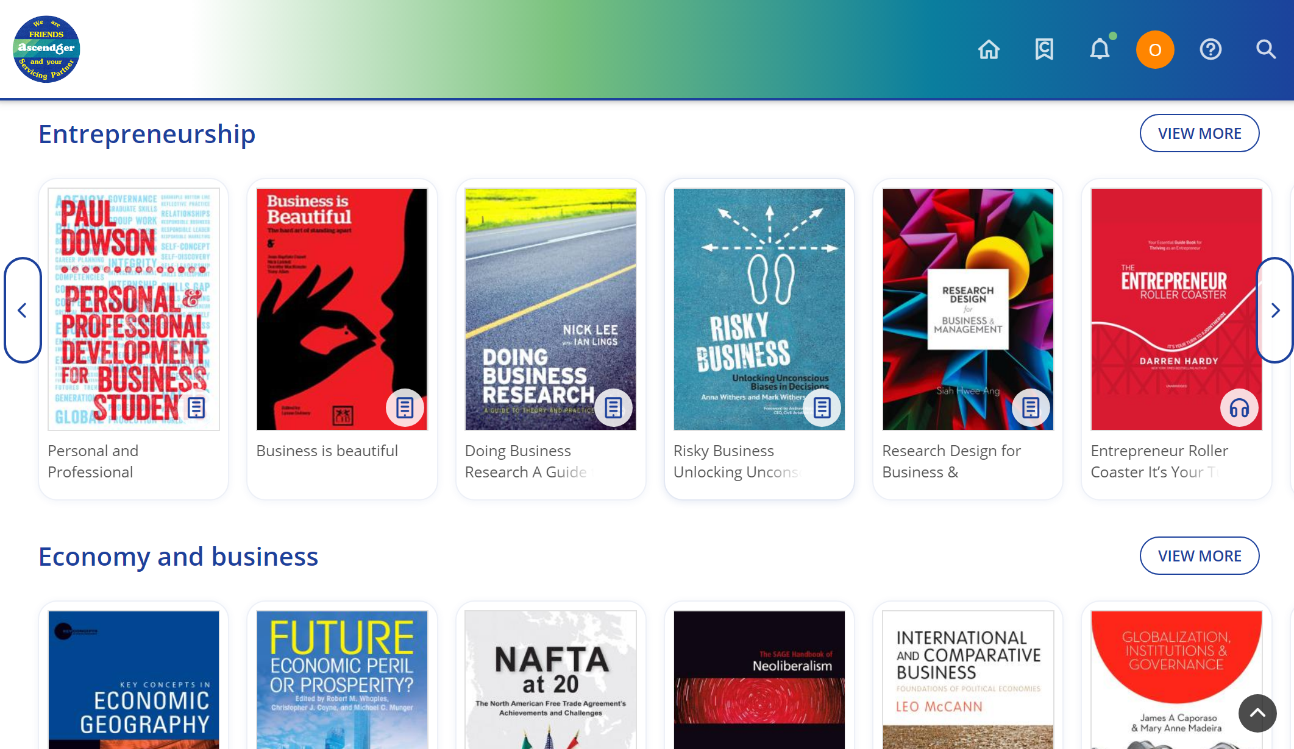
Bước 3:
Tìm kiếm thông tin danh mục các sách cần tra cứu
– theo công nghệ Netflix
At this point, you can start browsing the books by our Netflix-styled experience

Slide 5
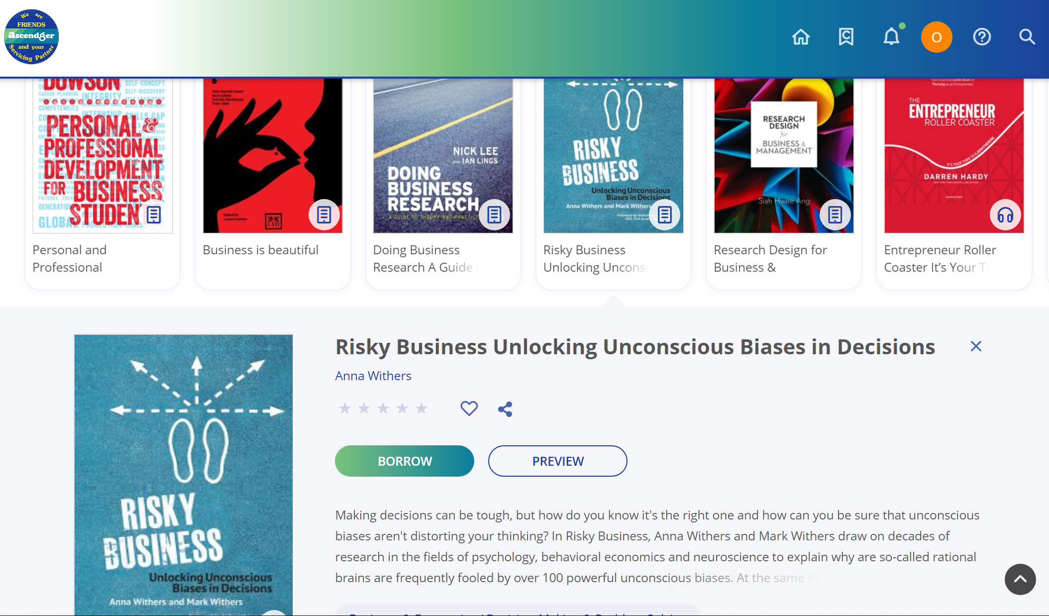
Nhấn vào sách muốn đọc tham khảo hoặc mượn
After you have chosen to read a book, click it..
Sau khi xem qua thông tin sách, nhấn vào nút “Borrow” – Mượn sách
After you have decided to checkout this book for reading, click BORROW.

Slide 6
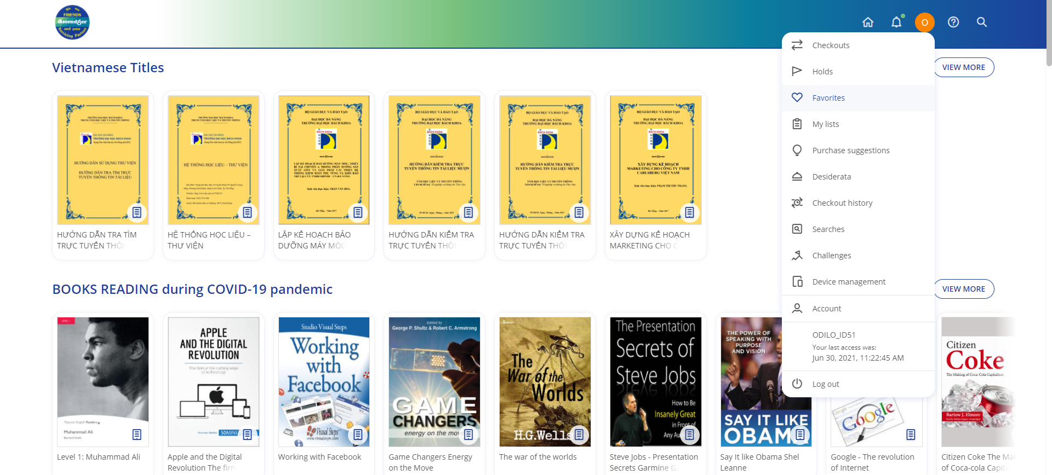
Tài khoản cá nhân xem danh mục sách yêu thích
Số Sách Mượn, Đọc và xem số liệu thống kê chi tiết thời gian đọc...

Slide 7
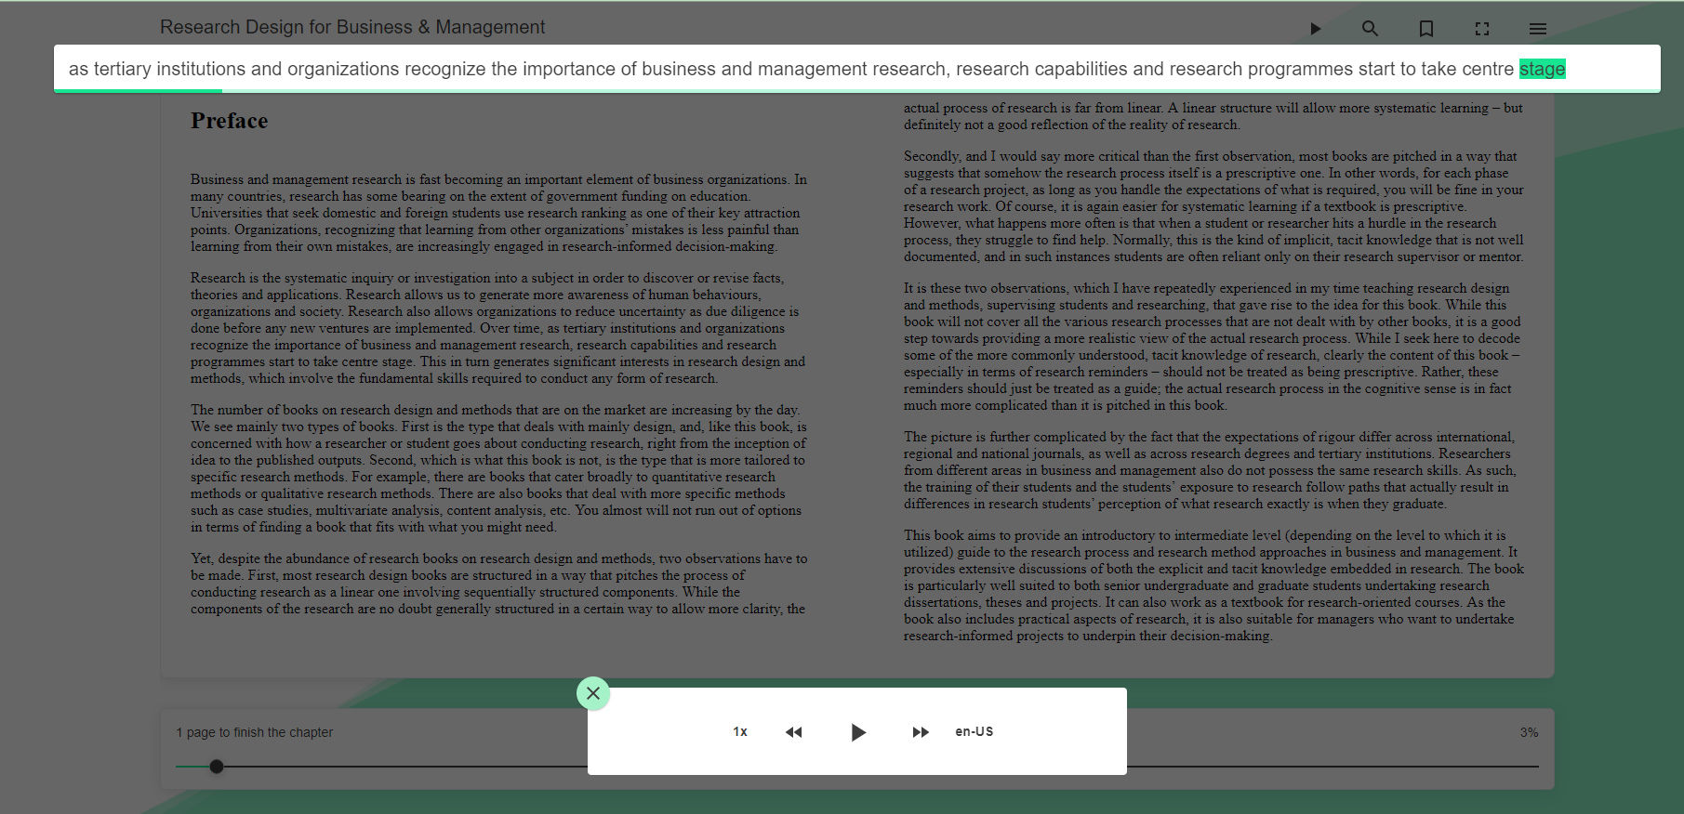
SÁCH ĐƯỢC XEM CHẾ ĐỘ ĐỌC SÁCH HOẶC NGHE VĂN BẢN ĐỌC
Print screen disabled
Print screen disabled
Print screen disabled
CHỈNH TỐC ĐỘ ĐỌC VĂN BẢN
VÀ CHỈNH NGÔN NGỮ
EN-US
EN-UK

Slide 8
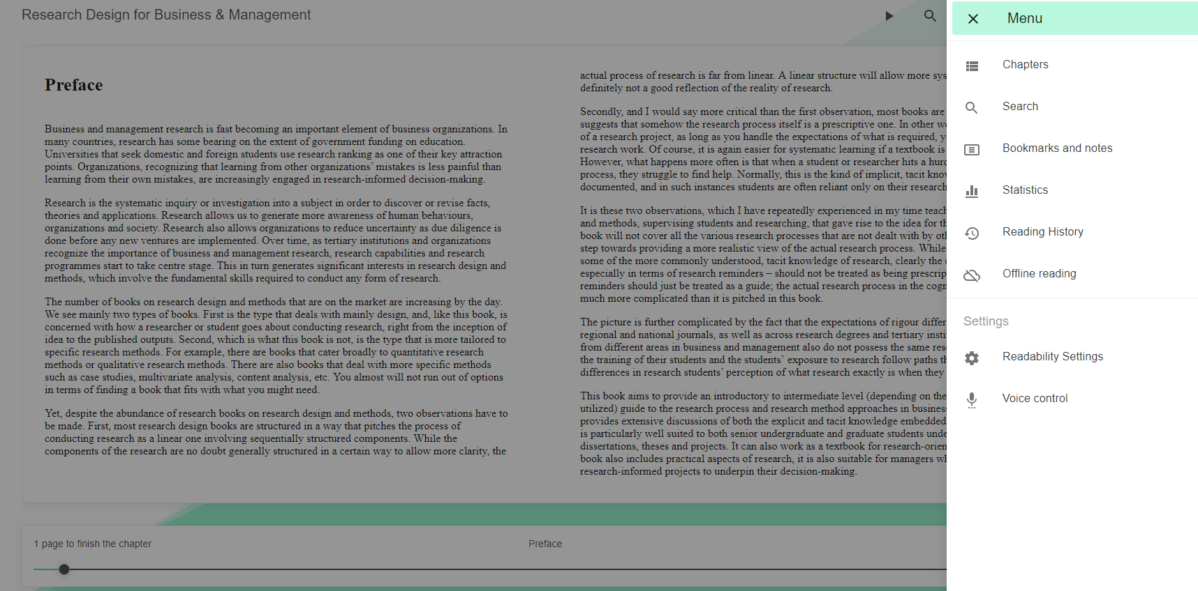
CHẾ ĐỘ BOOKMARK VÀ HIGHLIGHT + TÍNH NĂNG THỐNG KÊ THỜI GIAN ĐỌC TRÊN TỪNG TRANG SÁCH
Print screen disabled

Slide 9
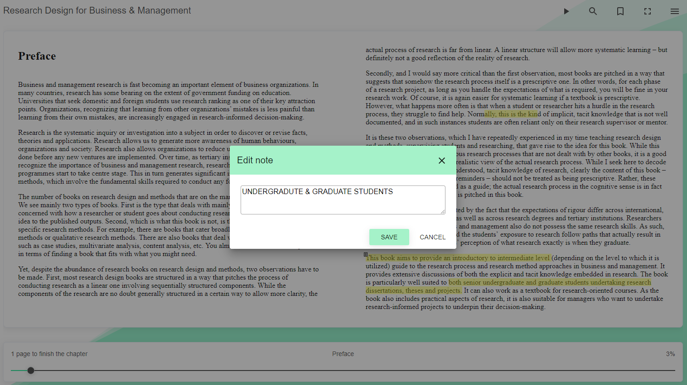
CHẾ ĐỘ BOOKMARK VÀ HIGHLIGHT + TÍNH NĂNG THỐNG KÊ THỜI GIAN ĐỌC TRÊN TỪNG TRANG SÁCH

Slide 10
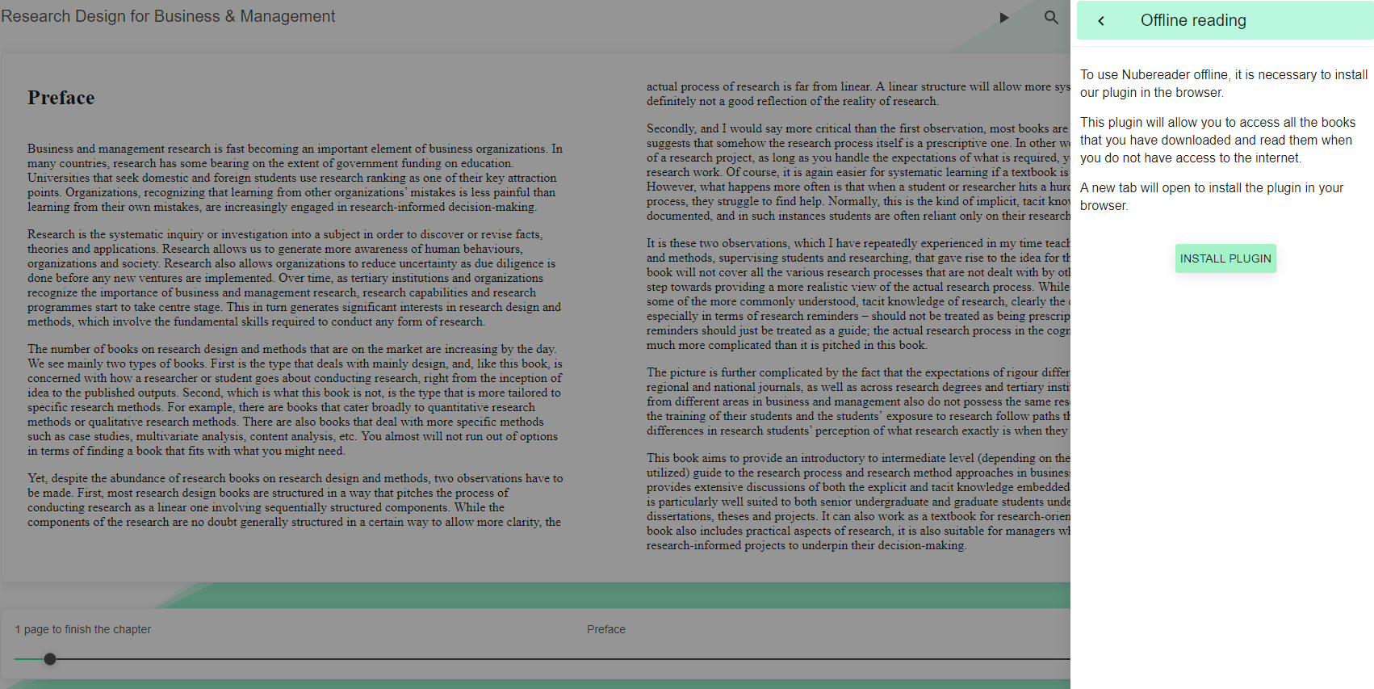
TÍNH NĂNG SÁCH ĐỌC OFFLINE – CẦN CÀI ĐẶT ỨNG DỤNG TRÊN GOOGLE CHROME MIỄN PHÍ

Slide 11
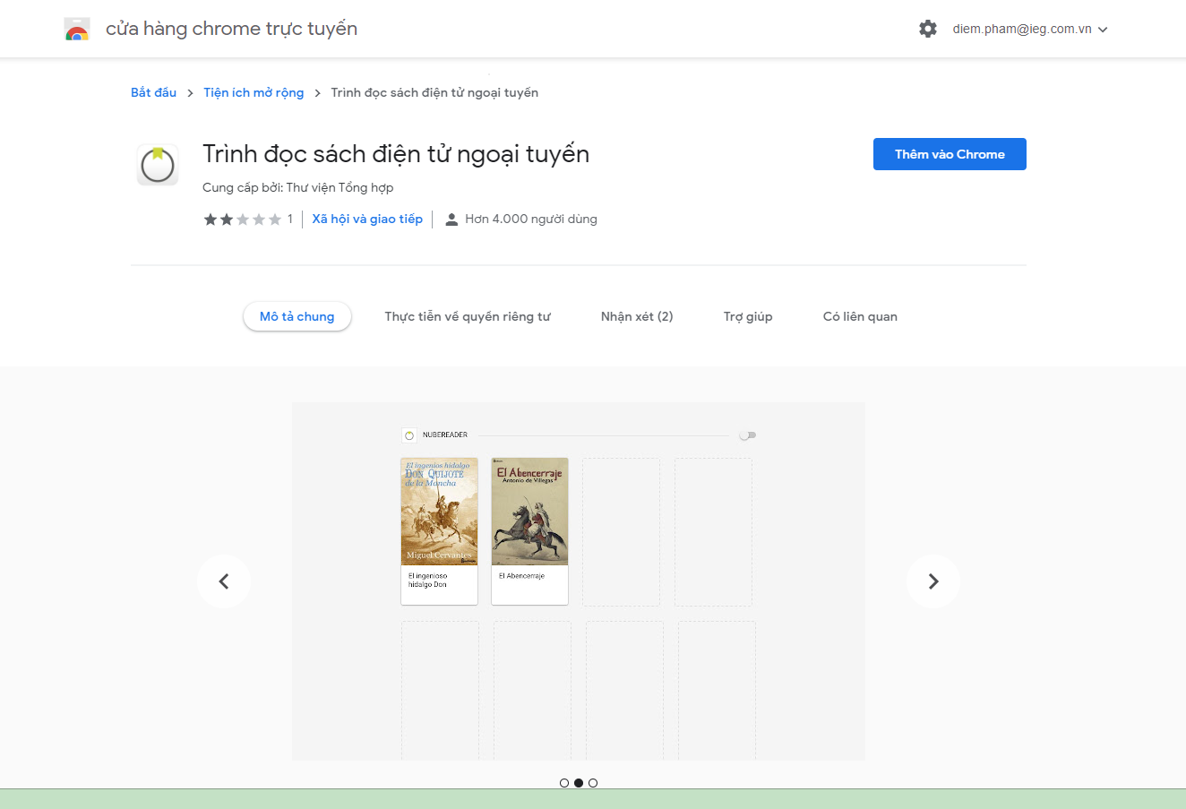
TÍNH NĂNG SÁCH ĐỌC OFFLINE – CẦN CÀI ĐẶT ỨNG DỤNG TRÊN GOOGLE CHROME MIỄN PHÍ

Slide 12
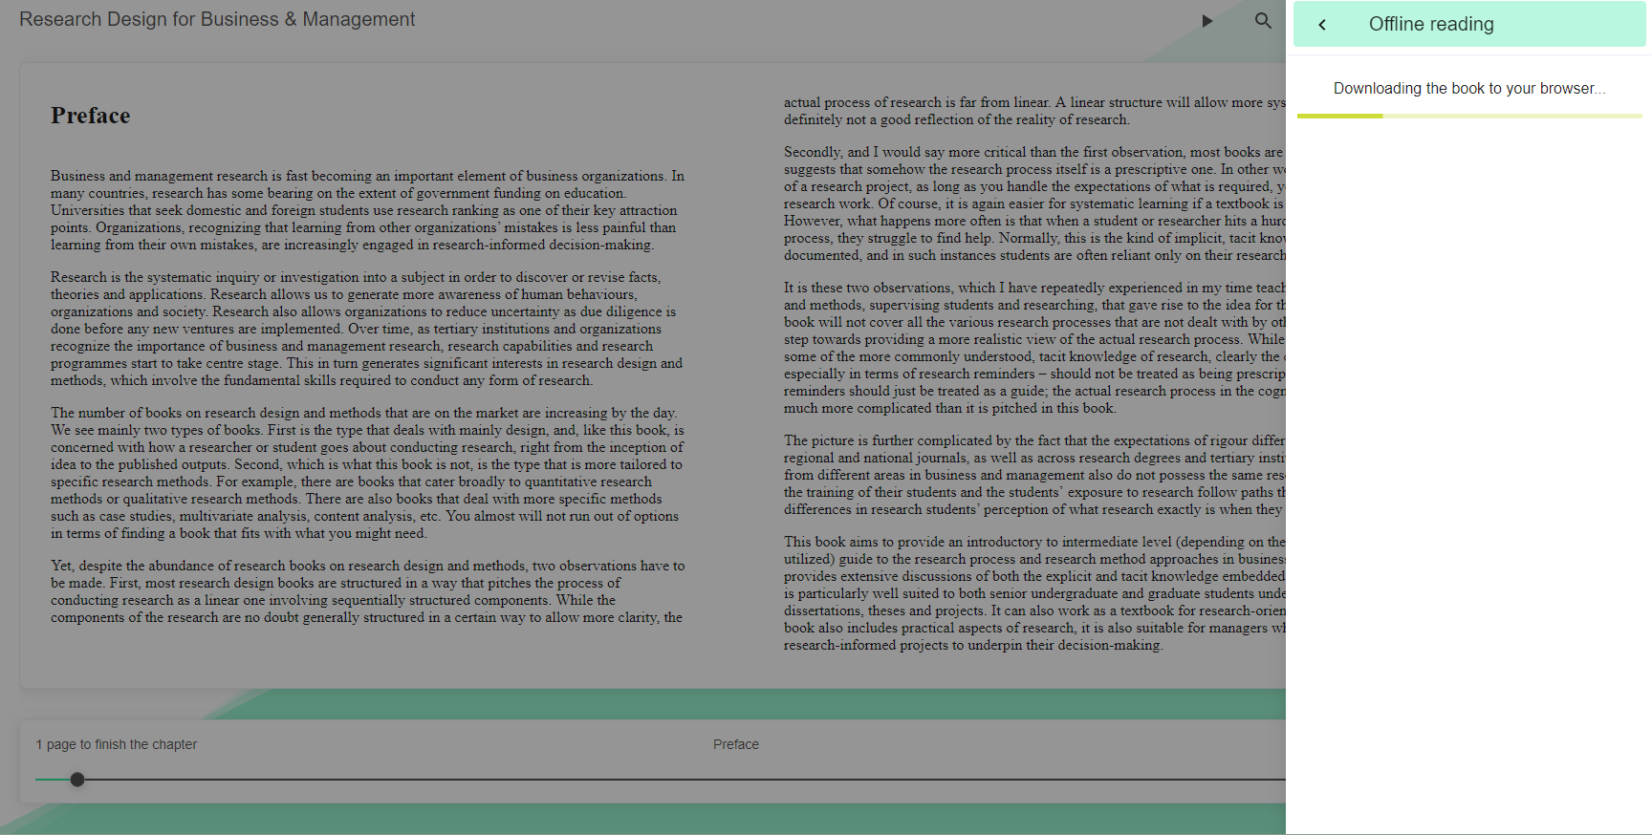
TÍNH NĂNG SÁCH ĐỌC OFFLINE – CÀI ĐẶT XONG, SÁCH SẼ ĐƯỢC DOWNLOAD VỀ ỨNG DỤNG

Slide 13
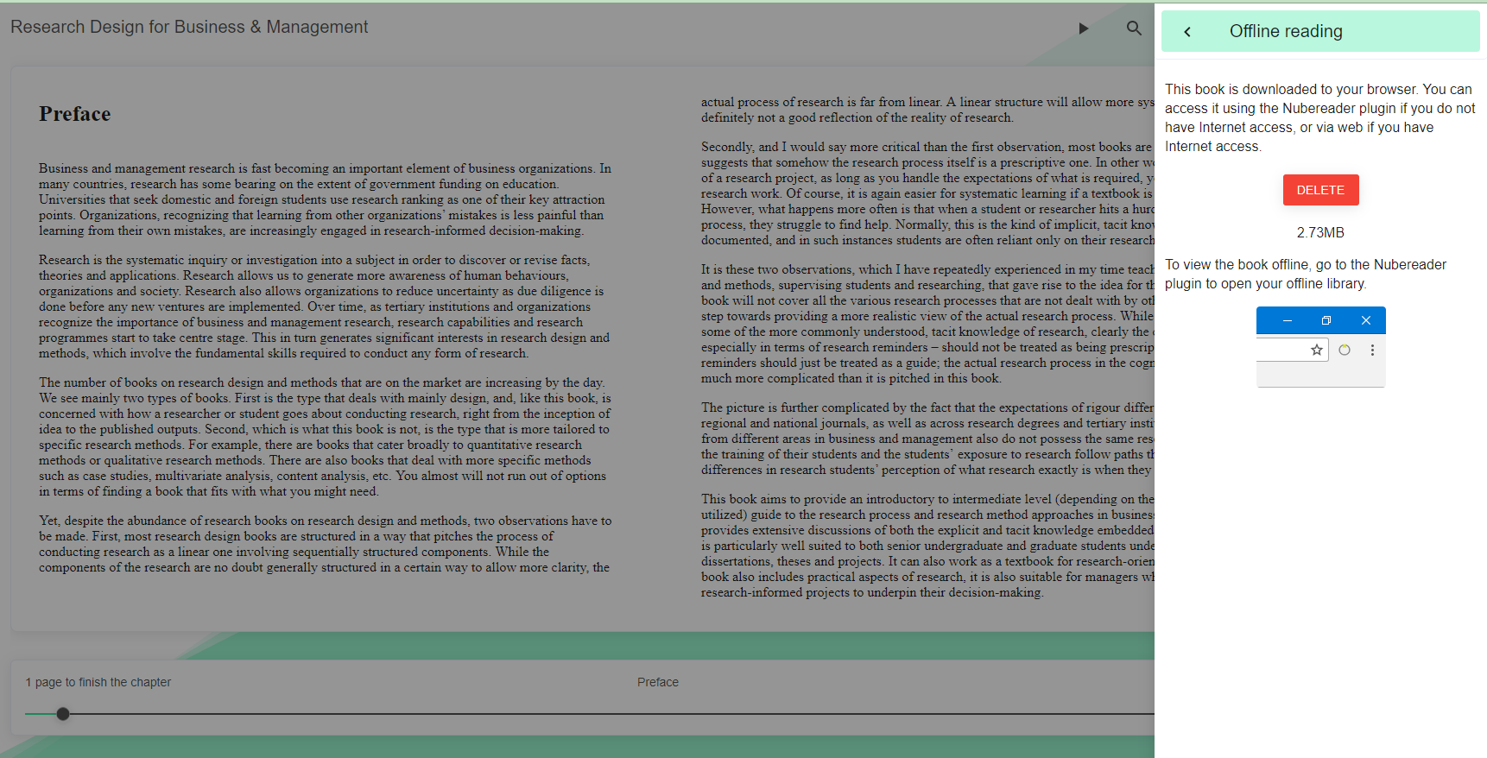
TÍNH NĂNG SÁCH ĐỌC OFFLINE ĐÃ ĐƯỢC TÍCH HỢP
VỚI ỨNG DỤNG NUBEREADER
view the book offline, go to the Nubereader plugin to open your offline library.

Slide 14
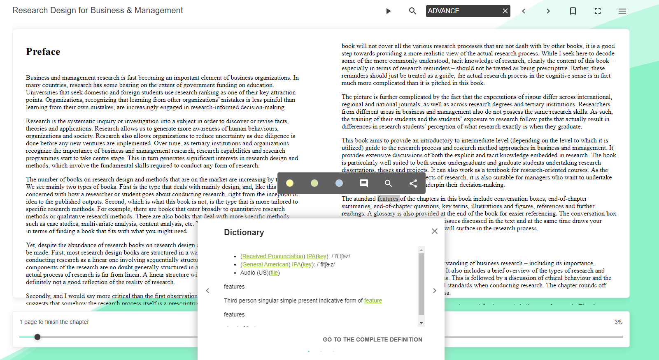
TÍNH NĂNG TÌM KIẾM NÂNG CAO VÀ HỖ TRỢ TỪ ĐIỂN DỊCH

Slide 15
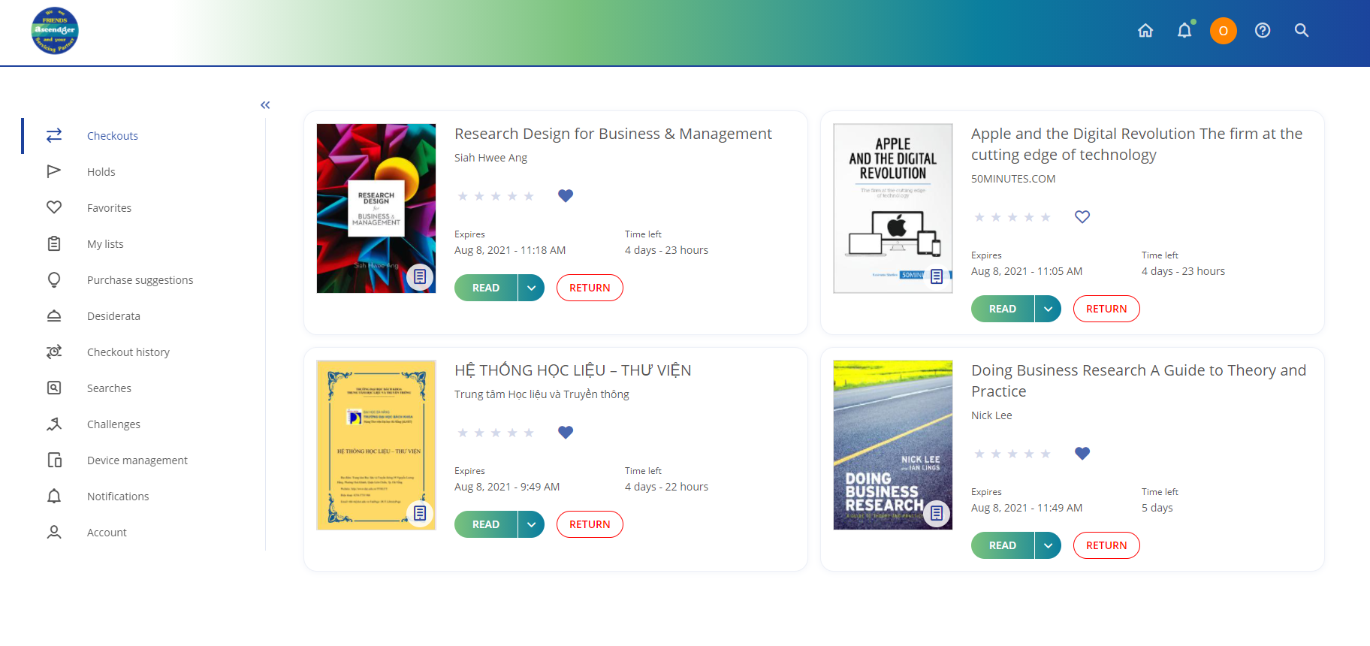
TÀI KHOẢN BẠN ĐỌC KIỂM TRA NHANH
THÔNG TIN THỜI GIAN MƯỢN TRẢ

Slide 16


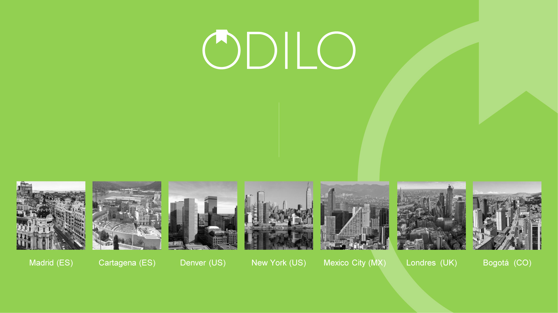
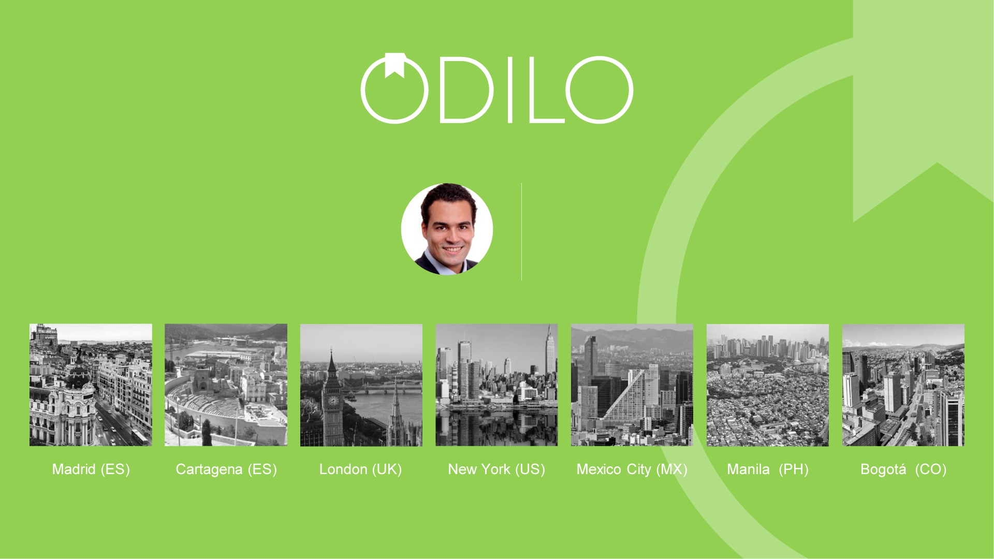
Many thanks!
Madrid (ES)
Cartagena (ES)
London (UK)
New York (US)
Mexico City (MX)
Manila (PH)
Bogotá (CO)

